Slide 1

Az Irodalomterápia mint eszköz a szenvedélybetegség megelőzésében és kezelésében

Slide 2
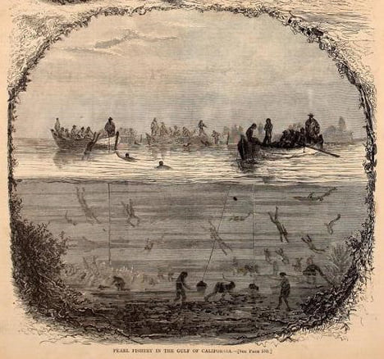
„Ha valami nagy baj ér, keresgéljük a szavakat, dadogunk, hosszú szüneteket iktatunk be. Elakadunk. Mások nyelvén keresztül azonban visszakapjuk a nyelvünket. Fordulhatunk a vershez. Kinyithatjuk a könyvet. Valaki már járt odalent a mélyben, és felhozta nekünk a szavakat.”
(Jeanette Winterson)

Slide 3
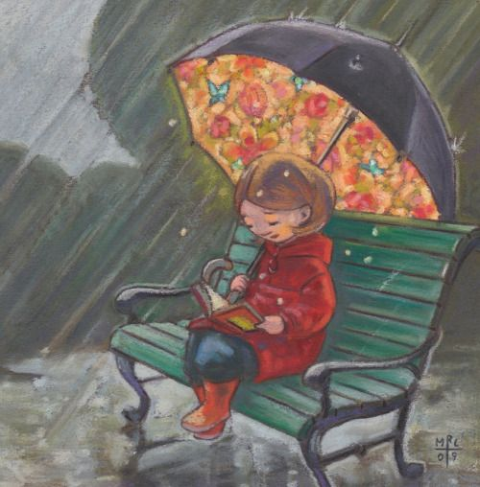
Az olvasás mint a flow forrása
„Miért érdekel minket az irodalom? Szívből osztom Umberto Eco véleményét: »Nem nehéz kitalálni, miért nyűgöz le minket annyira az irodalom. Ugyanis korlátlan teret enged a világ befogadásának és a múlt újraélésének... Szintén az irodalom segítségével tudjuk mi, felnőttek a múlt- és jelenbéli tapasztalataink elrendezésére hivatott készségünket fejleszteni.« Kultúrközi interjúvizsgálataiban a Fausto Massimini által vezetett kutatócsoport arra az eredményre jutott, hogy az olvasás az egész világon a flow egyik leggyakrabban megnevezett – gyakran legfőbb – forrása.” (Csíkszentmihályi Mihály)

Slide 4
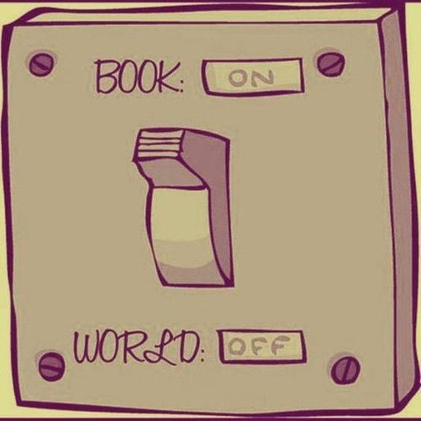
Az olvasás mint a valóság szimulációja
A viselkedéspszichológiai bizonyítékok arra utalnak, hogy a fikció befogadása pozitívan korrelál a szociális készségekkel. E kapcsolat mögött feltételezések szerint az áll, hogy a fiktív narratívákkal és karakterekkel való foglalkozás „tréning üzemmódot” kínál a szociális kogníció számára a valós világ érző ágenseivel való mentalizációhoz és empátiához, hasonlóan a pilóták képzésére szolgáló repülésszimulátorokhoz.

Slide 5

Az olvasás mint az empátia gyakorlóhelye
Olvasáskor az agyban a nyelvfeldolgozáson felül olyan idegpályák aktiválódnak, amelyek leképezik az olvasott és beillesztik azokat az olvasó mentális modelljeibe, majd ineseményeket (imagináció), integrálják azokat saját emberi tapasztalataikkal. Bizonyítékok utalnak arra, hogy ha azt olvassuk, egy másik személy bizonyos érzelmeket él át, az ugyanazokat az idegi struktúráinkat aktiválja, mintha mindezt mi magunk is átélnénk – ebben feltehetőleg a tükörneuronok játszanak szerepet.

Slide 6
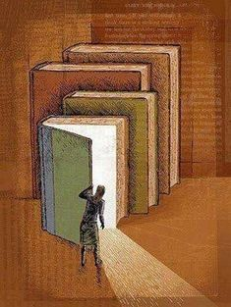
Az olvasás mint a tolerancia közvetítője
A fikciós irodalom javíthatja az interszubjektív kapcsolatépítés képességét, és segít a világ miénktől eltérő látásmódjának megértésében és elfogadásában. Fekete Judit és Robert Herold tanulmányában kiemeli: „Az irodalom amellett, hogy elvarázsol vagy megvigasztal bennünket, mentálisan fejlesztő hatású, megújítja a világgal való kapcsolatunkat, így alkalmas arra is, hogy felfedezzük általa, mit is jelent etikus embernek lenni egy-egy adott társadalmi-történelmi környezetben.”

Slide 7
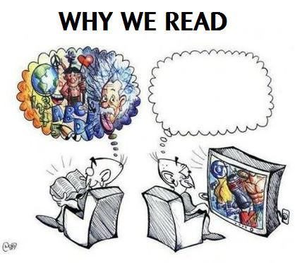
Az olvasás mint agyserkentő
„Nem tesz jót az agynak, a kreatív képességeinknek, hogyha minden információt már készen, minden oldalról interpretálva úgy tálalnak, hogy semmifajta agyi kapacitásra nincs szükség, hogy mi hozzátegyük a magunk képzelőerejét. Ezért tartom nagyon fontosnak, hogy a televízió és internet mellett az ember olvasson is. Az olvasás pont olyan lassú tempóban viszi be az ember agyába az információkat, hogy közben bőségesen van idő arra, hogy ezt különböző más belső információkkal is társítsuk.” (Freund Tamás agykutató)

Slide 8
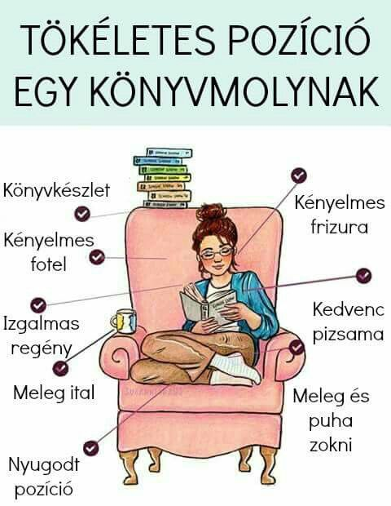
Az olvasás mint gyógyír a fájdalomra
Több, krónikus betegséggel küzdő páciensekkel folytatott kutatásból kiderült, hogy az olvasás szó szerint fájdalomcsökkentő hatású: oldja a szorongást, csökkenti a magányérzetet, a pesszimizmust, valamint a depresszió kialakulásának valószínűségét, és növeli a beteg rezilienciáját, azaz lelki ellenállóképességét. A mentális egészségre gyakorolt hatása miatt tehát a testi tünetek enyhítésében is hatékony lehet.

Slide 9
Az olvasás mint a demencia ellenszere
„Egy-egy regény vagy novella olvasása hihetetlenül aktív és kreatív folyamat, mégpedig azért, mert közben több eredeti élményhez is juthatunk. Ennek oka főképp az, hogy valamilyen szinten minden ilyen mű hiányos. Hiszen még az ezeroldalas regények sem tudnak egy adott helyzetet teljes mértékben visszaadni.” Rajna Péter szerint az, hogy az olvasónak töredékekből kell összeraknia a történetet, komoly agymunkát és nagyfokú kreativitást igényel. A legkorszerűbb képalkotó eljárások is azt mutatják, hogy olvasás közben nemcsak a puszta betűfelismerésért vagy a látásért felelős központ aktiválódik, hanem egész agyi hálózatok jönnek működésbe. Ez nagyon fontosnak mondható az időskori szellemi hanyatlás karbantartásában, sőt, az Alzheimer-kór megelőzésében is szerepe lehet.

Slide 10
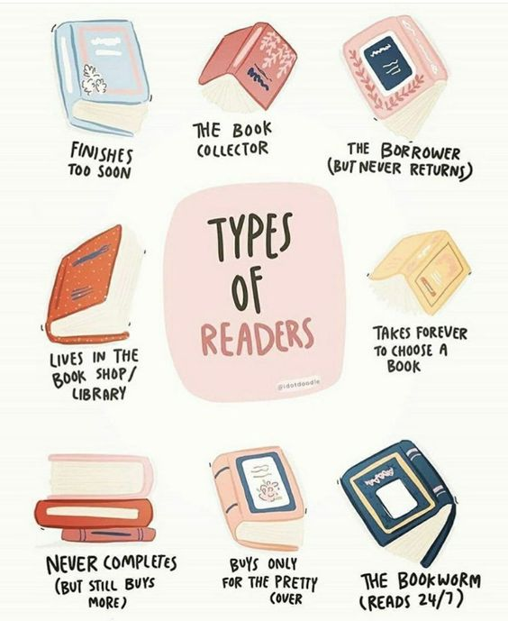
„Ki a jó olvasó?
Az a jó olvasó, akinek az olvasás örömöt, élvezetet okoz, mert át tudja élni a hősök sorsát, azonosulni tud velük, ez megmozgatja, felidézi érzelmeit, és ebben az érzelmileg megragadott állapotban tágul a világról való tudása és önmagáról való tudása is. (...)
Tudjuk, hogy azok a felnőttek, ifjak, kamaszok, akik jó olvasók, sikeresebben dolgozzák fel konfliktusaikat, bajaikat, sokkal kevésbé vannak kiszolgáltatva lelki (és testi) megbetegedéseknek vagy netán személyiségüket roncsoló ön- és közveszélyes sodródásoknak.
Az olvasás – ha élvezetet okoz – segít élni. Átélni és túlélni is.” (Vekerdy Tamás)

Slide 11
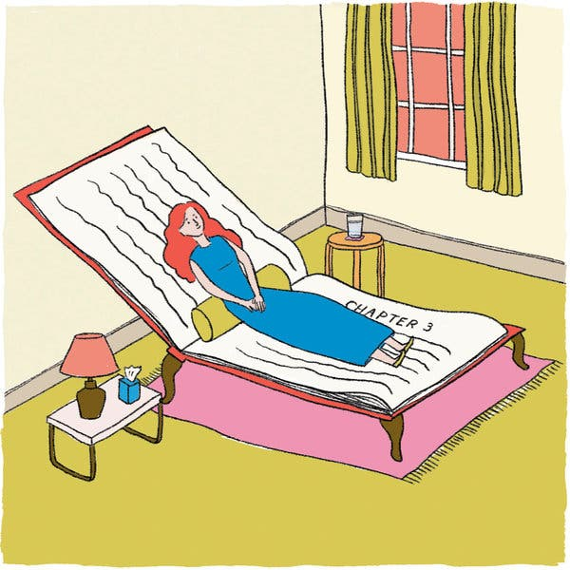
Mi az az irodalomterápia?
Az irodalomterápia a művészetterápia egyik ága, melynek részeként különböző típusú szövegekből (szépirodalmi művekből, dalszövegekből, de akár Instagram-posztokból is) kiindulva, írásgyakorlatok által mélyítjük az önismeretünket.

Slide 12
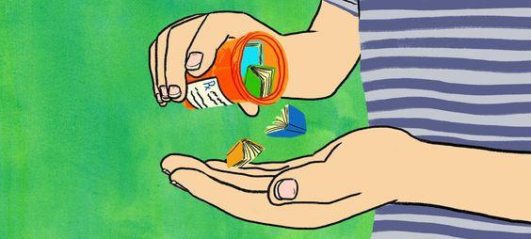
„Az irodalomterápia alapvetése az amerikai író, Bruce Colville gondolata, miszerint ha az olvasót jó időben találja meg a megfelelő mű, akkor az olyan lesz, mint a szív felé kilőtt nyíl, utat talál az olvasó érzéseihez, problémáihoz, segít azok kifejezésében, feldolgozásában, és olyan támaszt nyújt az élet nehézségei közepette, amely megváltoztathatja az ember életét.”
(Béres Judit)

Slide 13
Hogyan használhatom a megelőzésben?
Németh Luca Anna (szerk.): Szöveglelő, Libertine, Budapest, 2023.
Béres Judit: Élet a sorok között, Libri, Budapest, 2022.
Béres Judit (szerk.): „Az olvasás segít élni – átélni és túlélni is”, Womenpress, Pozsony, 2022.
https://www.womanpress.sk/termek/az-olvasas-segit-elni/
James W. Pennebaker–John F. Evans: Gyógyító írás, Kulcslyuk Kiadó, Budapest, 2018.
Béres Judit: „Azért olvasok, hogy éljek”, Kronosz, Pécs, 2017.
Helikon Biblioterápia-szám, 2016/2, https://epa.oszk.hu/03500/03580/00004/pdf/
Németh Attila–Moretti Magdolna (szerk.): „…ki szépen kimondja a rettenetet, azzal föl is oldja”, Medicina, Budapest, 2016.
Jeney Éva: Nyitott könyv, Balassi, Budapest, 2012.

Slide 14
Hogyan használhatom a kezelésben?
Hajnal Ward Judit: Keresztúton, ELTE-PPK–L'Harmattan, Budapest, 2023.
Hajnal Ward Judit: Tintásüveg, ELTE-PPK–L'Harmattan, Budapest, 2019.
G. Tóth Anita: A biblioterápia klinikai alkalmazásáról, Könyvtári Figyelő, 2016/1. http://mptpszichiatria.hu/upload/pszichiatria/document/KoF_A_biblioterapia_klinikai_alkalmazasarol_20160725.pdf?web_id=
Mándi Nikoletta: Lokális drámák – univerzális nyelv – Terápiás közösségben felépülő szenvedélybetegek életút narratíváinak visszatérő motívumai, 2013.
https://pea.lib.pte.hu/bitstream/handle/pea/16067/mandi-nikoletta-phd-2013.pdf?sequence=1&isAllowed=y

Slide 15

Darvasi László: Azért olvasok... Azért olvasok, hogy ne féljek. Azért olvasok, hogy otthon legyek. Azért olvasok, hogy ne legyek otthon. Én nem tudom, miért olvasok. Csak olvasok. Én úgy olvasok, mintha engem is olvasnának. Én azért olvasok, mert egy másik embert keresek. Én azért olvasok, mert magamat keresem. Én azért olvasok, hogy megtaláljanak. Én azért olvasok, mert érdekel a múlt. Én azért olvasok, mert érdekel a jövő. Én azért olvasok, mert érdekel a jelen. Én azért olvasok, mert szeretni akarok. Én azért olvasok, mert keresek. … és amikor olvasok, megtalálom.

Slide 16
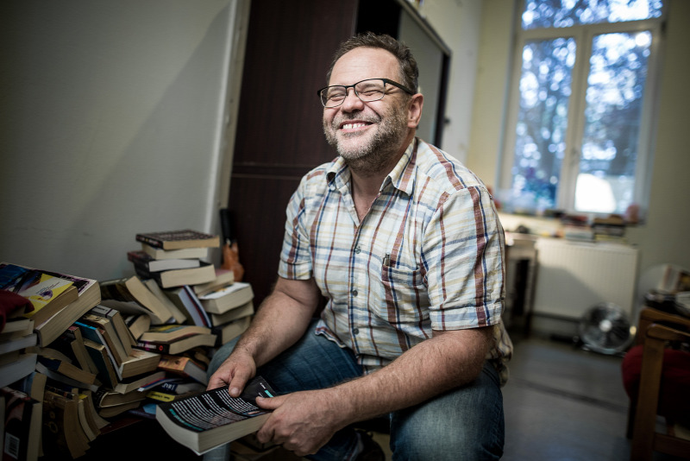
A
„A biblioterápia egy kiegészítő terápia. Az a törekvés, hogy célzottan, az adott életszakasznak, élethelyzetnek, problémának megfelelő könyvet kapjon a kliens, ami vagy megoldást ad, vagy csak körbejárási lehetőségeket mutat meg a számára. »Mi az, amire nem gondoltam, jé, hát erre se, meg erre se, nahát, tényleg!« Sok olyan eset is van, amikor nem a kész megoldások kellenek, hanem egyszerűen néha csak annyi, hogy legyenek szavak, amikkel elmondja, hogy mi is az, amiben van. Könnyebb, hogy tudja azt mondani, »Hát igen, emlékszik doki, hogy abban a könyvben el kell felejtenie az emlékeit, különben nem jut haza, de hogyha nem emlékszik, akkor mi legyen, és ott volt, hogy a barátok azok azért vannak, hogy ebben is segítsenek, és jé, a barátok meg a közösség az erre is használható«. Akkor vannak szavak, amikkel az érzéseit meg tudja fogalmazni. Mi az, ami benne van, mi az, ami feszíti, ami mozgatja.
A biblioterápia egy stratégiai játék; vannak elsődleges, másodlagos, harmadlagos céljai. A fő célja, hogy jól érezze magát a kliens, hogy valamivel előrébb legyen az életében, mint azelőtt volt.” (Nagy István Miklós)

Slide 17
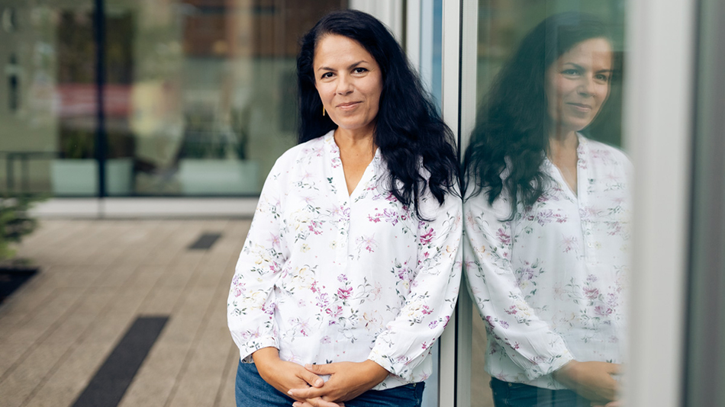
Milyen szövegek használhatók?
„Az alkalmazható szövegek esetében az a fő kritérium, hogy találkozzanak a terápia fókuszba állított kérdéseivel, a terápiában részt vevő személyek érzelmi igényeivel és intellektuális képességeivel, s legyenek alkalmasak arra, hogy a közös értelmezésen és pábeszéden, reflexiókon keresztül katalizálják az önismereti munkát, segítsenek rálátni életünk összefüggéseire és támogassák a személyes élmények mozgósítását, a problémáink átdolgozását. (…) Az a szöveg lesz terápiás szempontból megfelelő és hatékony, amely alkalmas arra, hogy saját élményeket hívjon elő, belátásokhoz vezesse az embert, és a személyiséget gazdagító hatású terápiás beszélgetések és írásgyakorlatok katalizátorává váljon.” (Béres Judit)

Slide 18
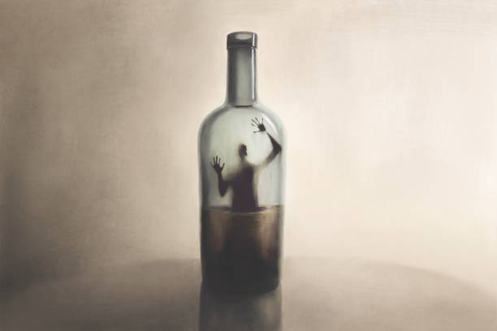
Tematikus szövegajánlatok
Szilvási Lajos: Albérlet a Síp utcában
Hajnóczy Péter: A Halál kilovagolt Perzsiából
Lucien Aimé Duval: Miért oly hosszú az éj?
Borbély Szilárd: Nincstelenek
Karafiáth Orsolya: Szirén
Anna Gavalda: Nők illegalitásban
Jo Nesbö: Denevérember
Bödőcs Tibor: Meg se kínáltak
Elekes Dóra: A muter meg a dzsinnek
Fredrik Backmann: A nagymamám azt üzeni, bocs
Gail Honeyman: Eleanor Oliphant köszöni, jól van
Anonim Alkoholisták „nagykönyve”

Slide 19
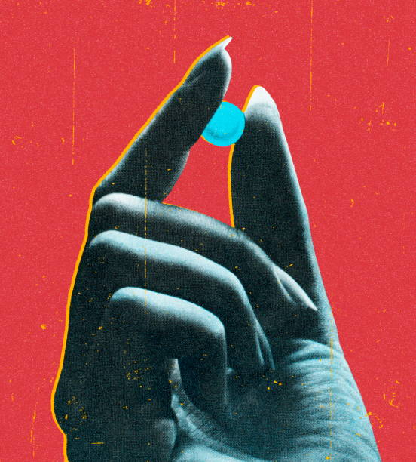
Arthur Conan Doyle: Botrány Csehországban
Gabriel Garcia Marquez: Egy emberrablás története
Dezső András: Magyar kóla
Roberto Saviano: ZéróZéróZéró
Timothy Leary: Belső utazások
Jack Kerouac: Úton
Aldous Huxley: Az érzékelés kapui
Bret Easton Ellis: Nullánál is kevesebb

Slide 20
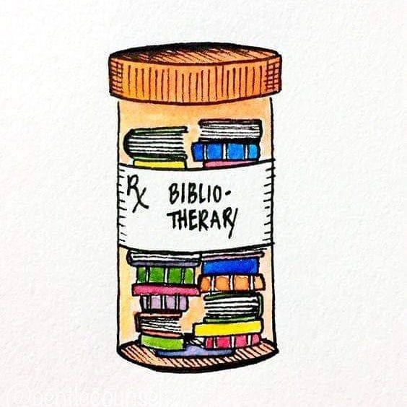
Hogyan hat az irodalomterápia?
Nem gyógyítás, hanem támogatás:
– kapcsolódni tanít (empátiagyakorlat);
– gondolkodni tanít (felelősségvállalásra való ösztönzés és önálló véleményalkotási képesség serkentése);
– koncentrálni tanít (befelé figyelésre szoktat);
– szorongásoldó hatású (segít visszaszerezni a kontrollt a feszültséget okozó problémák felett)
– projekciós felületet kínál
– terepet nyújt az interperszonális tanuláshoz
– segít az elmagányosodás elleni küzdelemben
– katarzishoz juttat
– mozgósítja a kreatív ént

Slide 21
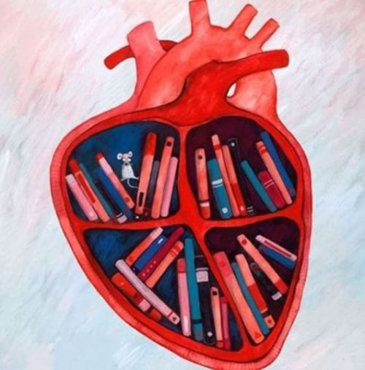
Hogyan hat az irodalomterápia?
– a szöveg csak ugródeszka
– a csoportvezető által irányított beszélgetés írásgyakorlatokkal kiegészítve
– rogersi személyközpontú alapelvek
– Yalom egzisztenciális csoportpszichoterápiáról vallott nézetei
– a csoport mint másodlagos szocializációs terep

Slide 22

Szövegek a változtatási hajlandóság felkeltésére
Lotilko szárnyai
Lázár Ervin: A kalapba zárt lány
Karinthy Frigyes: Találkozás egy fiatalemberrel
Turi Tímea: Találkozás egy fiatal lánnyal
Nádasdy Ádám: Maradni, maradni
Szabó T. Anna: Változás
Áfra János: Újhold előtt
Dékány Dávid: Teendők
Grecsó Krisztián: A miénk
Simon Márton: Arról, hogy mi jó
Szentmártoni János: Befejezhetetlen vers önmagunk állásáról

Slide 23

Örkény István: Hogylétemről
– Jó napot.
– Jó napot.
– Hogy van?
– Köszönöm, jól.
– És az egészsége hogy szolgál?
– Nincs okom panaszra.
– De minek húzza azt a kötelet maga után?
– Kötelet? – kérdeztem hátrapillantva. – Azok a beleim.

Slide 24
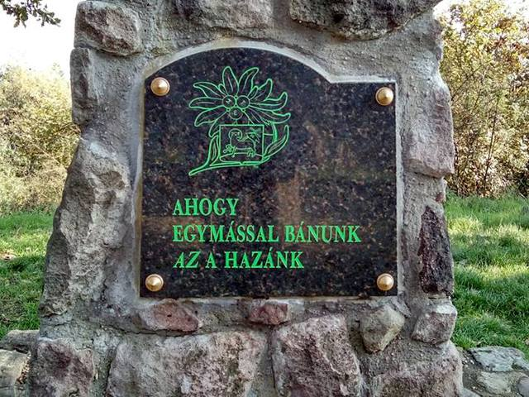

Slide 25
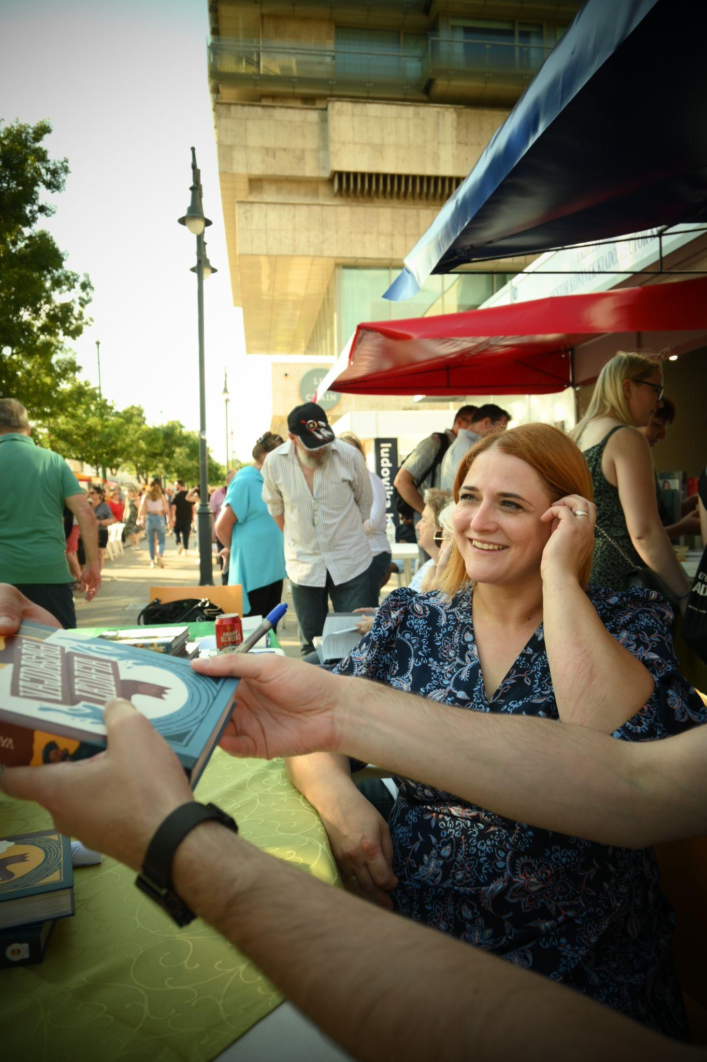
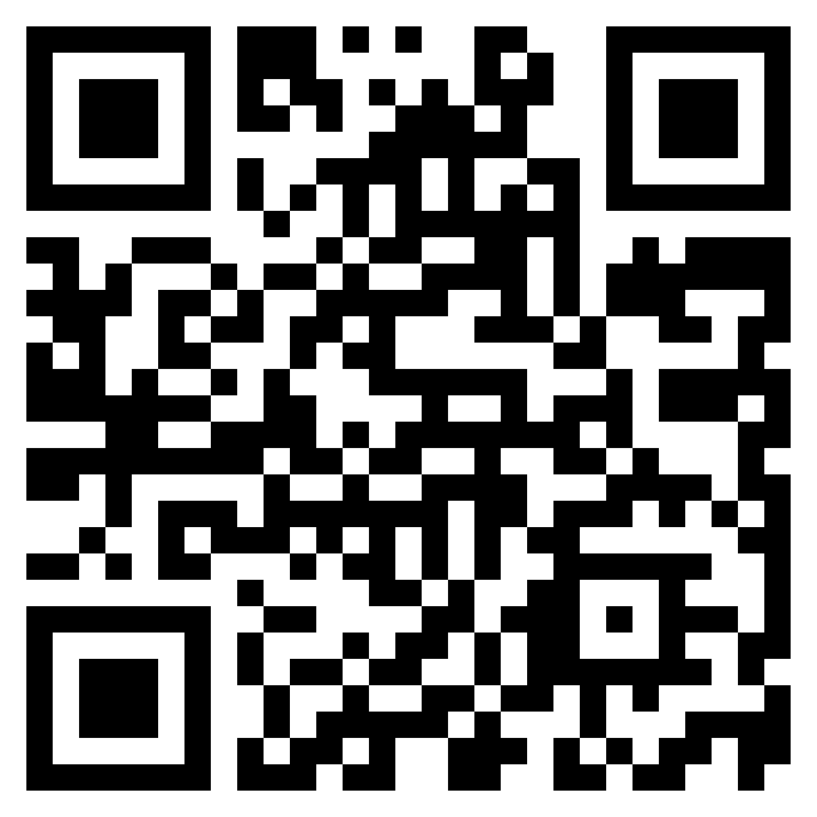
Köszönöm a figyelmet!
Berényi Emőke magyartanár, irodalomterapeuta, a Híd folyóirat főszerkesztője

